Slide 1
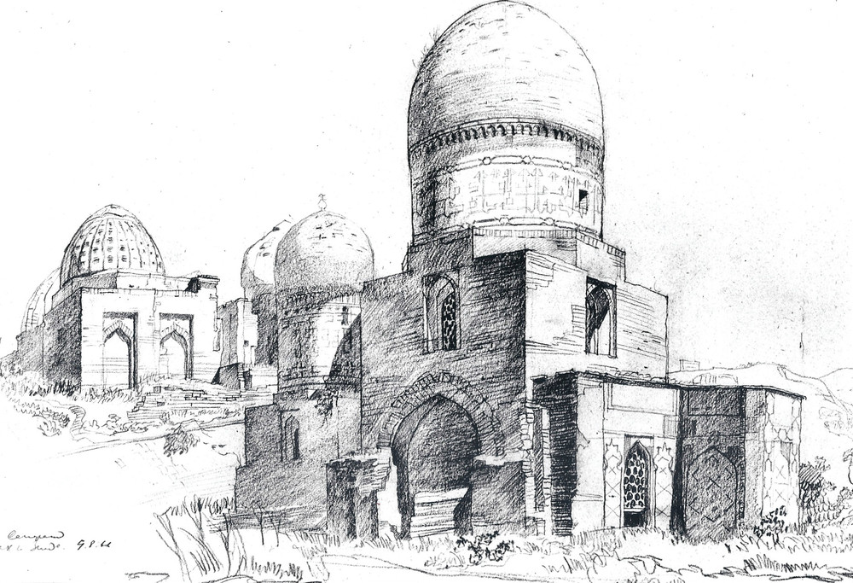
ИСТОРИЯ УЗБЕКИСТАНА
9
класс
Тема: Государственное устройство и социально-экономическое положение Хивинского ханства в конце XIX – начале XX вв. Ликвидация Хивинского
ханства

Slide 2
ПЛАН
Общественно-политическое устройство ханства
Землевладение, налоги и повинности в Хивинском ханстве
Развитие ремесленного производства и торговые отношения
Борьба за преобразования и ликвидация Хивинского ханства

Slide 3
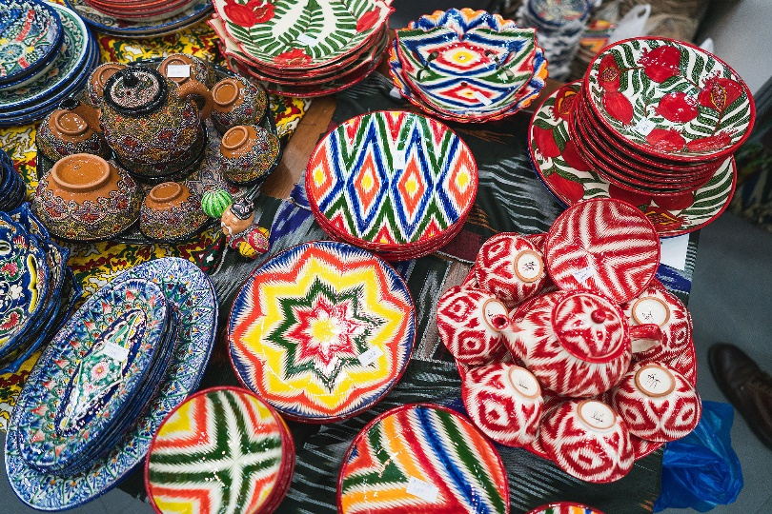
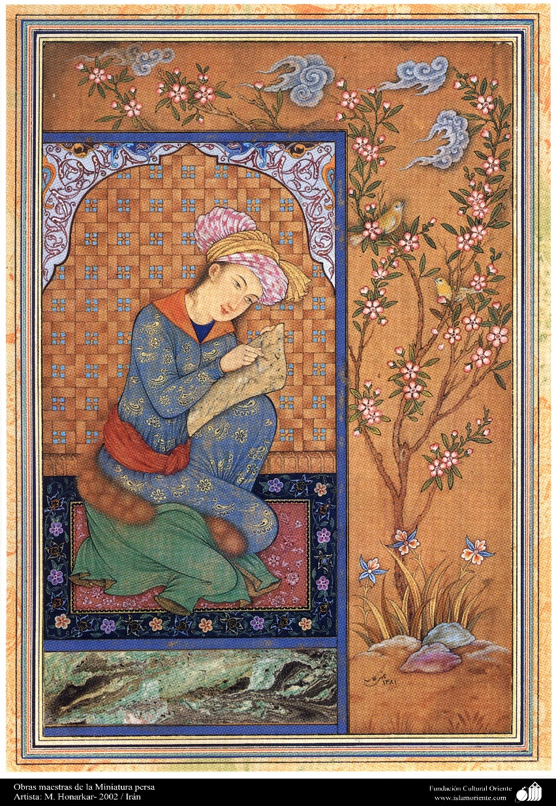
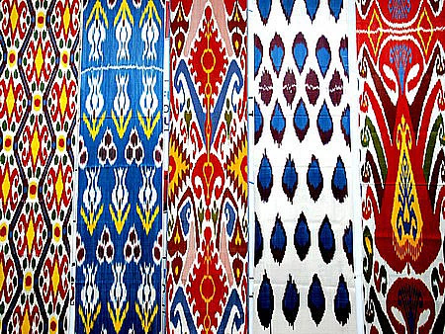
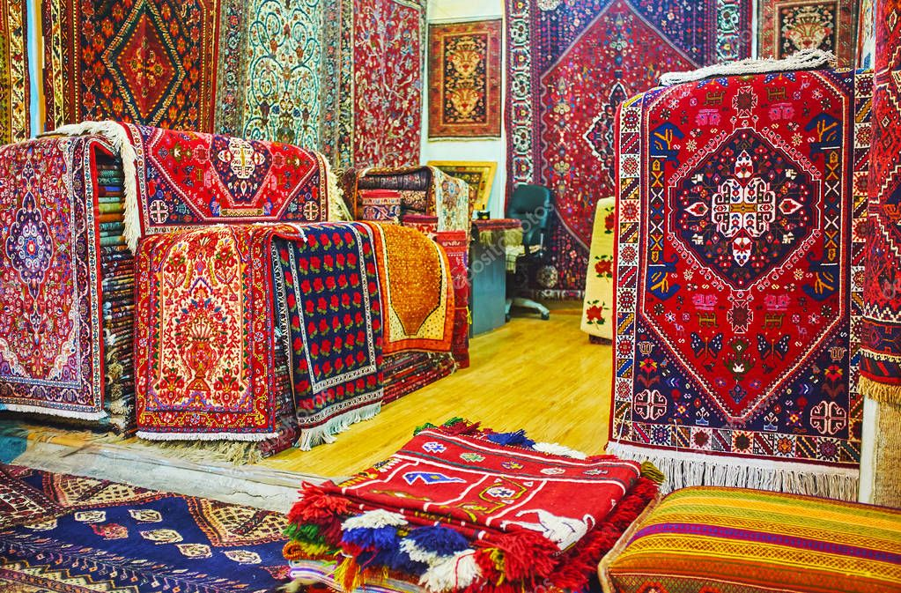
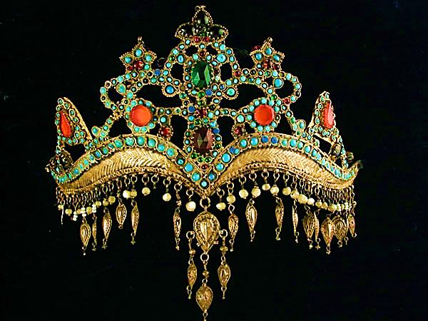
Проверь себя!

Slide 4
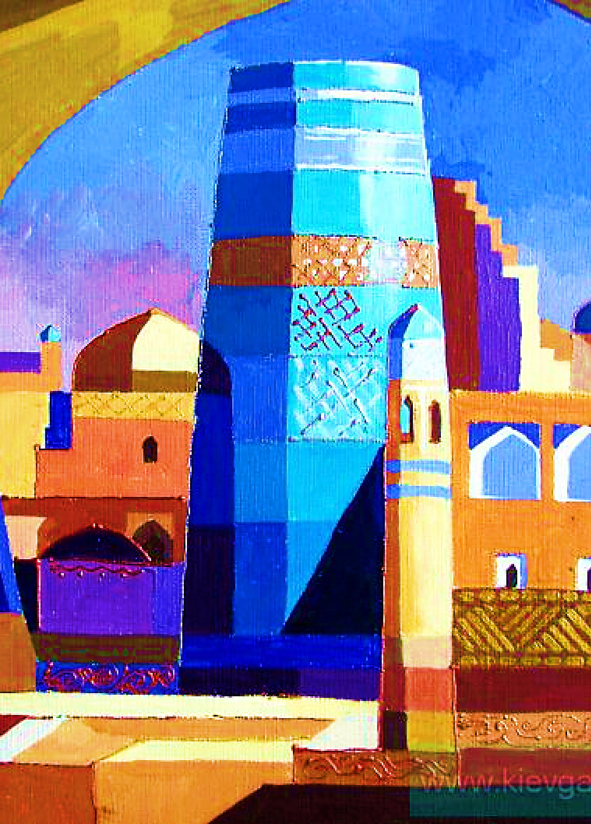
Общественно-политическое устройство ханства
Россия установила над Хивинским ханством чрезвычайно жесткий контроль в качестве протектората. В целях надзора за ханом учреж-дается Совет (диван) из 7 человек, из которых 4 являются предста-вителями царского правительства.
Начальник Амударьинского отдела, отошедшее Россие по Гандимянско-му договору, в качестве представи-теля Российской империи в Хивин-ском ханстве осуществлял кон-троль за всеми действиями хана.

Slide 5
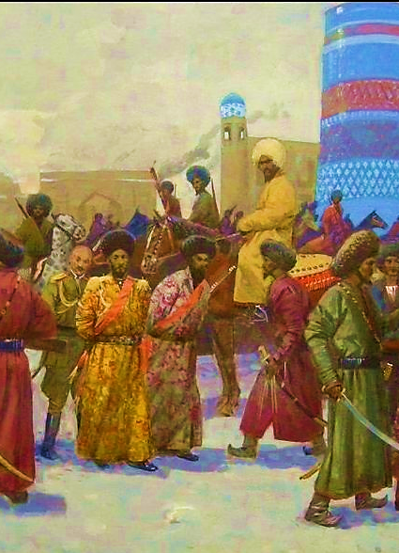
Общественно-политическое устройство ханства
Хан обладал неограниченной административно-судебной и воен-ной властью. Он опирался на аристократическую прослойку кун-градского рода. Войско, состоящее при ханстве, служило средством подавления народных восстаний и обеспечения целостности государ-ства. Войско было неорганизован-ным, военной дисциплины не бы-ло, вооружение было примитив-ным. Регулярное войско хана составляло 1,5 тысячи человек под командованием есаулбоши.

Slide 6
Система управления в Хивинском ханстве
Кушбеги- визирь
Аталык- наставник и воспитатель наследников престола
Мехтар – верховный визирь
Миршаббоши-отвечал за общественный порядок
Есаулбаши- главнокоманду-ющий войсками
Мираббаши- водораспределитель
Шейх-уль-ислам- контролировал соблюдение канонов шариата
Хан
Диванбеги- глава ханского совета

Slide 7
Административными, торговыми и культурными центрами ханства считались города
Хива
Ургенч
Кят
Хазарасп
Кунград

Slide 8
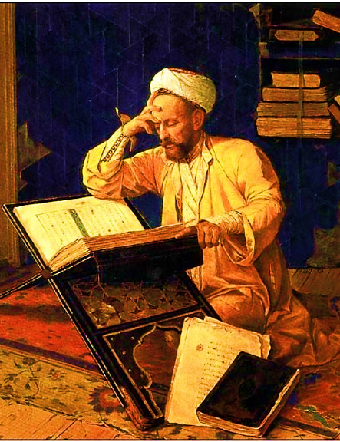
Землевладение в Хивинском ханстве
Производство зерновых являлось важнейшей составляющей сельского хозяйства ханства, здесь в основном выращивались рис, кукуруза и овес. В результате развития торговых отно-шений с Россией, ускорилась также и производство хлопчатника.
Около 40 % всех орошаемых земель ханства были имуществом мечетей. В частности, 64 мечети и медресе к последней четверти XIX в. владели земельными площадями в более чем 205 тысяч танабов. Кроме того, хан и его чиновники, родственники и духо-венство освобождались от налогов.

Slide 9
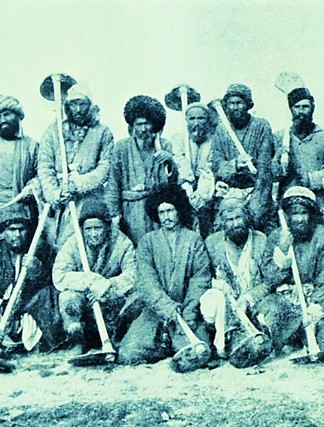
Налоги и повинности в Хивинском ханстве
В Хивинском ханстве существовало около 25 видов постоянных и чрезвы-чайных налогов. Крестьяне платили земельный налог–салгут; за исполь-зование пастбищ–закят и чуппули, за жилье – налог утов.
Также крестьяне выполняли множество повинностей, среди которых самой тя-желой являлись работы по обеспече-нию функционирования оросительной системы и созданию новой. Ежегодно хивинские дехкане выходили на очист-ку каналов, возведение и восстановле-ние дамб и мостов. При этом они пользовались своими орудиями труда.

Slide 10
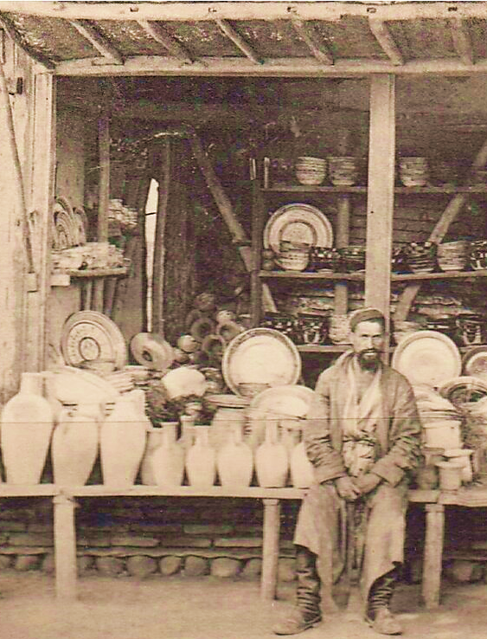
Развитие ремесленного производства и торговые отношения
Развитие торговых отношений Хивин-ского ханства с Россией, казахскими джузами, Кавказом и Ираном оживили внутреннюю торговлю. К XX в. такие города, как Хива, Янги Ургенч, Кунград, Ташауз, Гурлен, Бухара, Термез, Чар-джоу, стали превращаться в социально -экономические и культурные центры ханства. Помимо них возникли новые города – Багат, Муйнак и Тахта.
Российские товары и продукция быстро проникали на местные рынки, что в итоге привело к разорению местных ремесленников, чьи изделия не выдерживали конкуренции.

Slide 11
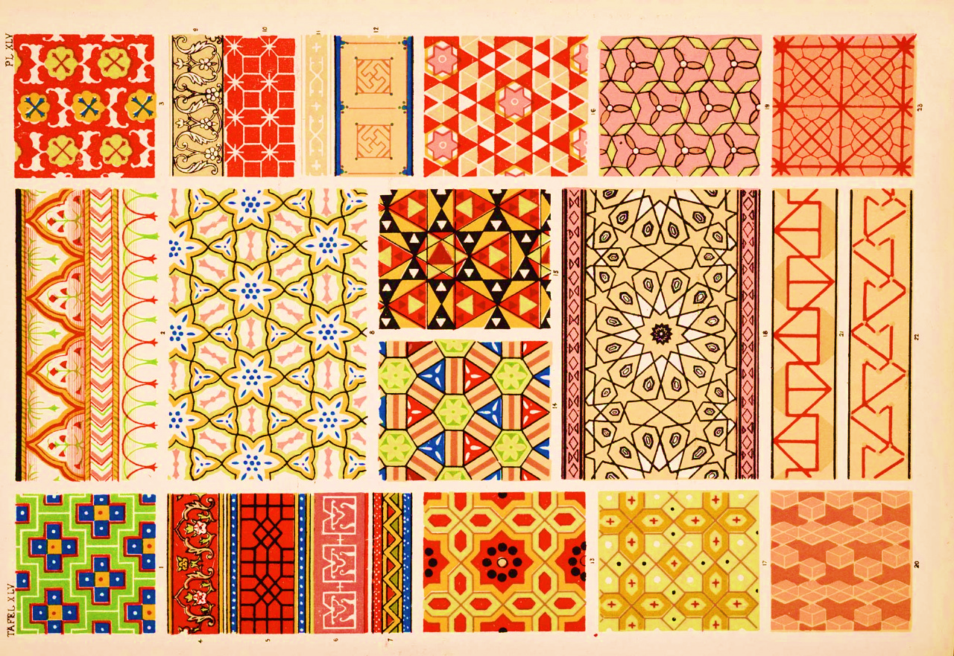
Развитие ремесленного производства и торговые отношения
Строительство Закаспийской железной дороги в 1885 году и создание в конце 1887 года Амударьинской флотилии усилили зависимость Хивы от России. Если ранее торговля в основном осуществлялась по караванным путям, то теперь большая часть грузов переправлялась железными дорогами и пароходами по нижнему течению Амударьи.
В ремесленном деле продолжали функционировать цеховые объединения, характерные для средних веков. Ремесленники были закреплены за цеховыми объединениями по своей профессиональной специализации. В такое объединение вхо-дили усто (мастер), халфа (подмастерье) и шагирд (ученик).

Slide 12
Краткая характеристика восстания в Хиве
Год:
Место:
Предводитель:
Предводитель восстания Матъякуб-пишик
Хан призывает царское войска. Восстание подавили, зачинщики были арестованы и казнены.
В 1902 году восстание крестьян против ханской власти
Ханкинский, Хазараспский, Багатский района
Итоги восстания:

Slide 13
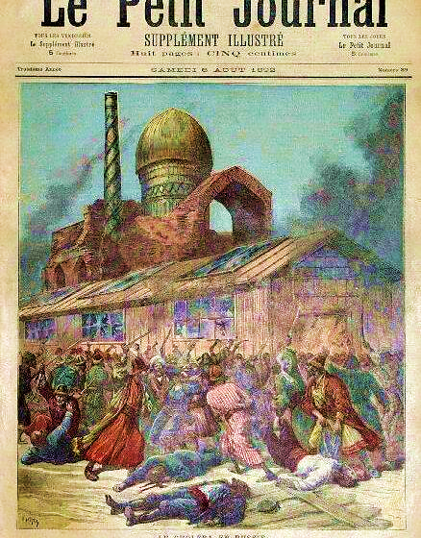
Причины восстания в Хивинском ханстве
1910–1911 годы в Хивинском ханстве выдались засушливыми и неурожай- ными. Население голодало. Чиновники отбирали у народа последние крохи. В результате, 1912 году вспыхивает вос-стания в Хазараспе и Ханке, крестьяне захватывали земли ханских чиновни-ков. Из-за постоянных восстаний народ хорошо изучил военное дело и воору-жился огнестрельным оружием. Асфандиярхан направляет войско в 1000 человек. Однако неожиданно между Алиели и Ташаузом этот отряд разбивается восставшими. Поспешив- шие на помощь хану царские войска с трудом справляются с восставшими.

Slide 14
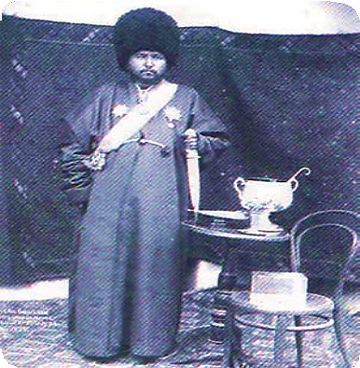
Младохивинцы
В 1910 году младохивинцы предста-вили хану «Проект реформ», кото-рый предусматривал реформирова-ние системы управления. Согласно проекту:
Сохранялась ханская канцелярия
Чиновники переводились на госу-дарственное обеспечение
Создание новометодных школ
Несмотря на то, что предложения были в общих чертах ограничен-ными, они были направлены на восстановление основ Хивинской государственности путем углублен-ных реформ

Slide 15
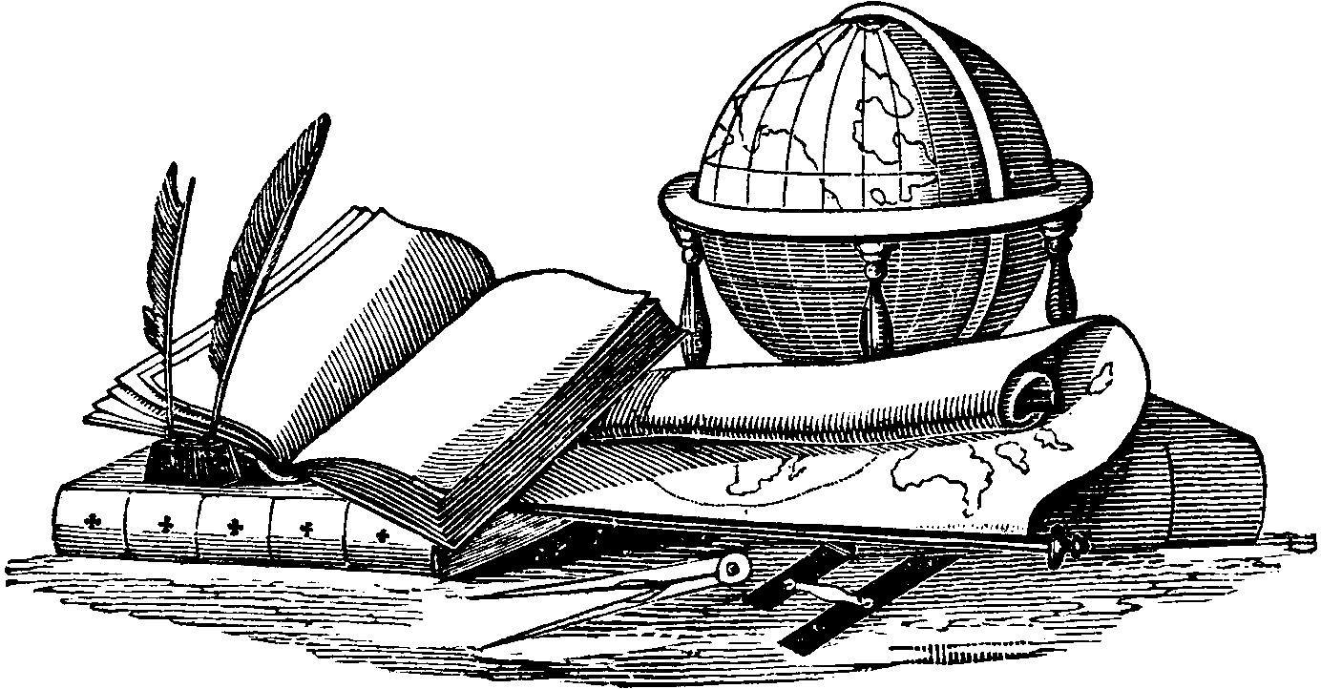
Правление Асфандиярхана
Изменения в сельском хозяйстве
Приход к власти
После смерти Мухаммада Рахим-хана II, на трон при помощи цар-ского правительства садится его сын Асфандиярхан (1910–1918). Новый хан начинает своё правление с усиления гнёта над народом и придворными.
1
В 1913 году он обвиняет верховного визиря государства Исламходжу в присвоении государственных средств, после чего казнит его
2
Новый обмер земли на самом деле введение новых налогов. На что народ поднимает восстание в Мангыте и Ходжейли
3
После февральских событий 1917 г. Асфандиярхан лишается своих покровителей и некоторое время остается в одиночестве
4
15 апреля 1917 г. младохивинцы потребовали от Асфандиярхана подписать манифест о проведе-нии реформ (Меджлис)

Slide 16
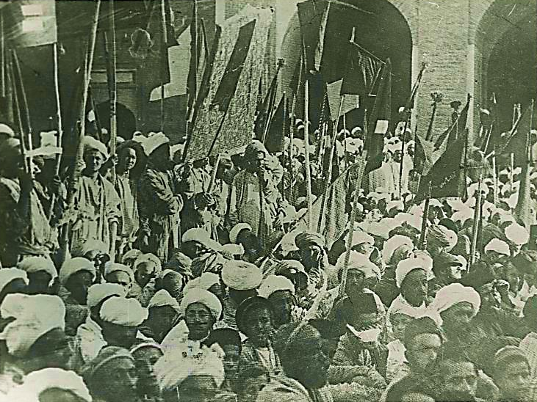
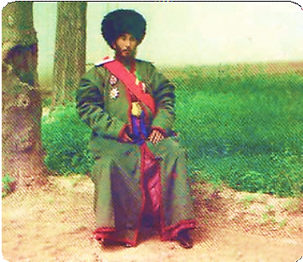
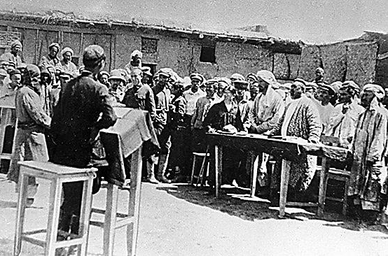
Ликвидация Хивинского ханства
На первой сессии Меджлиса 26 апреля 1917 г. принимали участие 30 хивинских депутатов и 7 представителей от туркмен. Они избрали Совет назиров. Однако через два месяца консервативные силы хана осуществляют переворот и распу- скают Меджлис. Многие его члены арестованы и казнены. Однако в эти события вмешивается новая сила-предводитель туркменских племен Джунаидхан. Он полностью занял Хиву, оставил марионеткой Асфандиярхана и в последствии казнил его посадив на престол Саида Абдуллу

Slide 17
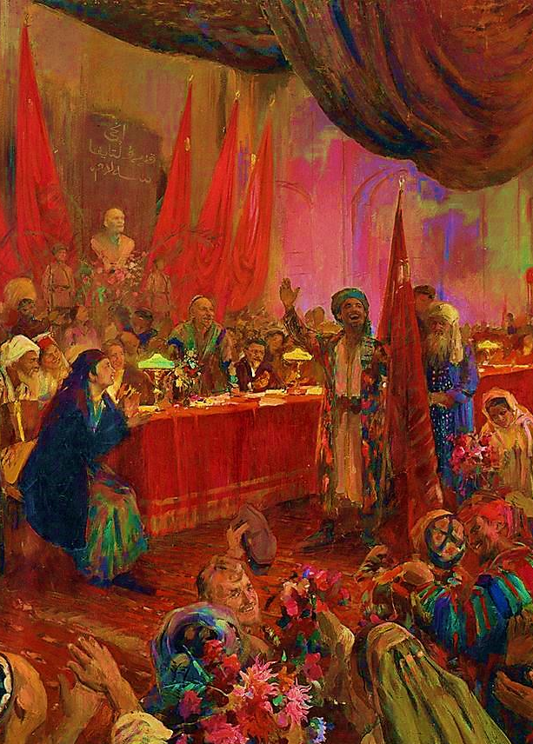
Ликвидация Хивинского ханства
Советское правительство приступает к разработке сценария «революции». В Петро-Александровске, занятом боль-шевиками, создается Коммунистичес-кая партия, ведутся приготовления к перевороту, который совершается 2 февраля 1920 года, известный в истории как «народная революция».
27 апреля I Всехивинский курултай советов провозглашает на месте существовавшего ровно 410 лет Хи- винского ханства Хорезмскую Народ-ную Советскую Республику (ХНСР).

Slide 18
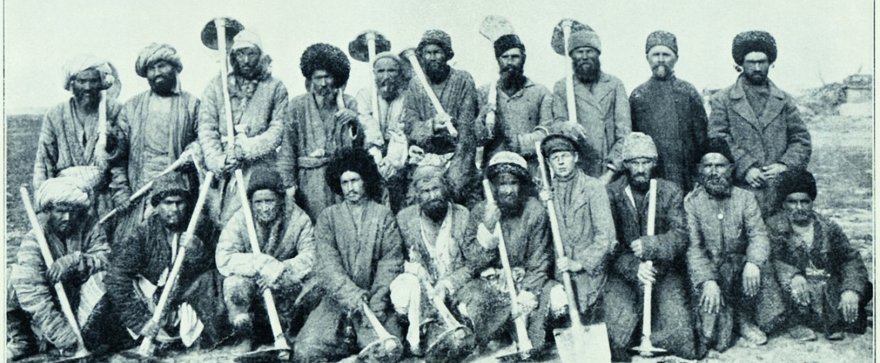
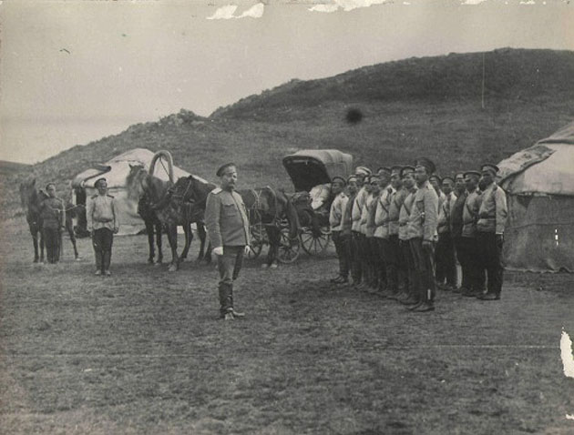
Управление туркестанским краем
Выводы
1909 год – в Хивинском ханстве функционировало 81 промышленное предприятие.
В 1885 году завершено строитель-ство Закаспийской железной дороги и в 1887 году создана Амударьинская флотилия.
Развитие ремесла.
В 1902 году было подавлено вос-стание под руководством Матъякуба-пишика.
1910 год – новый хан Асфандиярхан объявляет «Проект реформ».

Slide 19
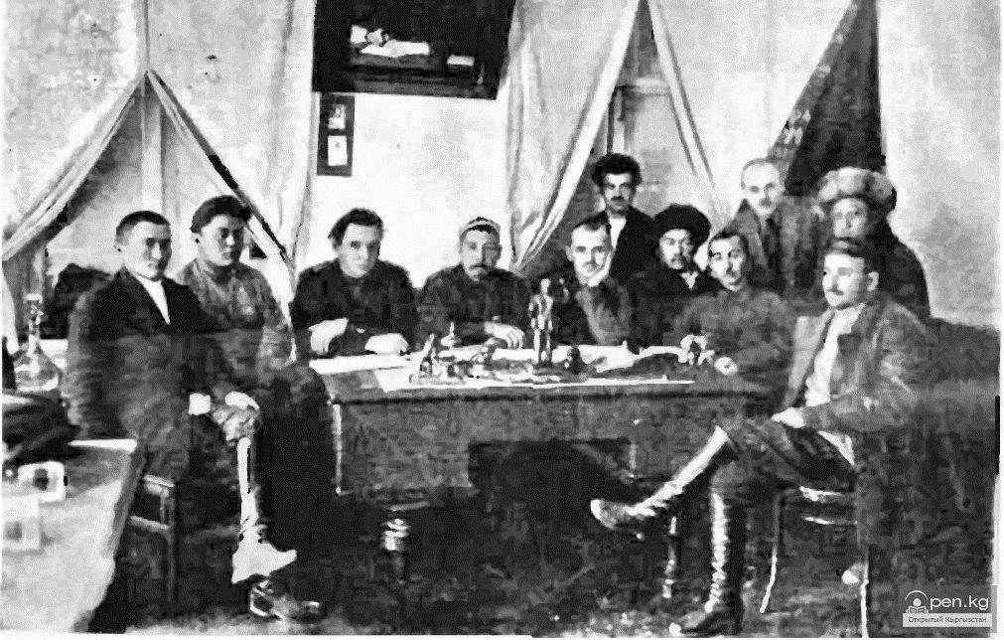
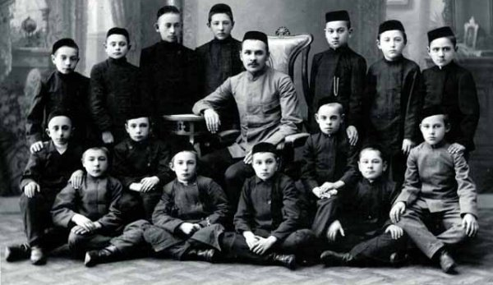
Управление туркестанским краем
Выводы
Апрель 1917 года – Первая сессия Меджлиса, создан Совет назиров, через два месяца он распускается ханом.
Январь 1918 года – Джунаидхан занимает Хиву.
В октябре 1918 г. Асфандиярхан казнен, на престол взошел Саид Абдулла.
27 апреля 1920 года – провозглашена Хорезмская Народная Советская Республика (ХНСР).

Slide 20
Задание для самостоятельного выполнения
Прочитать параграф № 35-36-37
Написать опорный конспект
Переписать новые термины в конце параграфа

